Slide 1
Thứ hai, ngày 20 tháng 12 năm 2021 Lịch sử
Nhà Trần thành lập

Slide 2
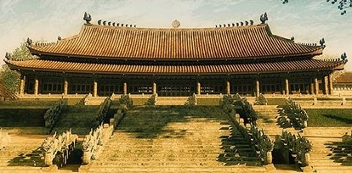
01
Hoàn cảnh ra đời của nhà Trần

Slide 3
Hoàn cảnh của nước ta cuối thế kỉ XII như thế nào?
Chính quyền không chăm lo đến đời sống của dân ; nội bộ triều đình mâu thuẫn, nhân dân sống cơ cực ; nhiều nơi dân nghèo nổi dậy đấu tranh.
Quân xâm lược phương Bắc thường xuyên rình rập.
Vua Lý phải dựa vào họ Trần mới giữ được ngai vàng.
Mọi việc trong triều đều do Trần Thủ Độ quyết định.

Slide 4
Thế lực họ Trần tăng lên
Nhà Lý suy yếu dần

Slide 5
Trong hoàn cảnh đó, nhà Trần đã thay thế nhà Lý như thế nào?

Slide 6
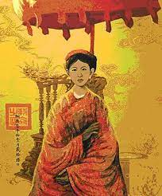
A picture is worth a thousand words
Lý Huệ Tông không có con trai, truyền ngôi cho con gái là Lý Chiêu Hoàng, mới 7 tuổi.Trần Thủ Độ tìm cách để Chiêu Hoàng lấy Trần Cảnh, rồi nhường ngôi cho chồng (đầu năm 1226).

Slide 7
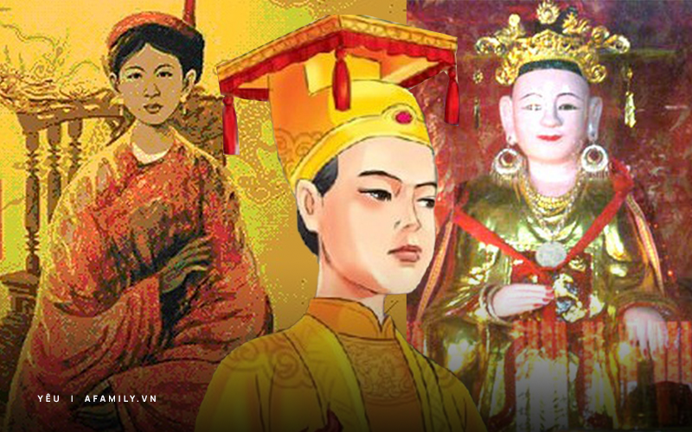
Đầu năm 1226, Lý Chiêu Hoàng nhường ngôi cho chồng là Trần Cảnh, nhà Trần thành lập.

Slide 8
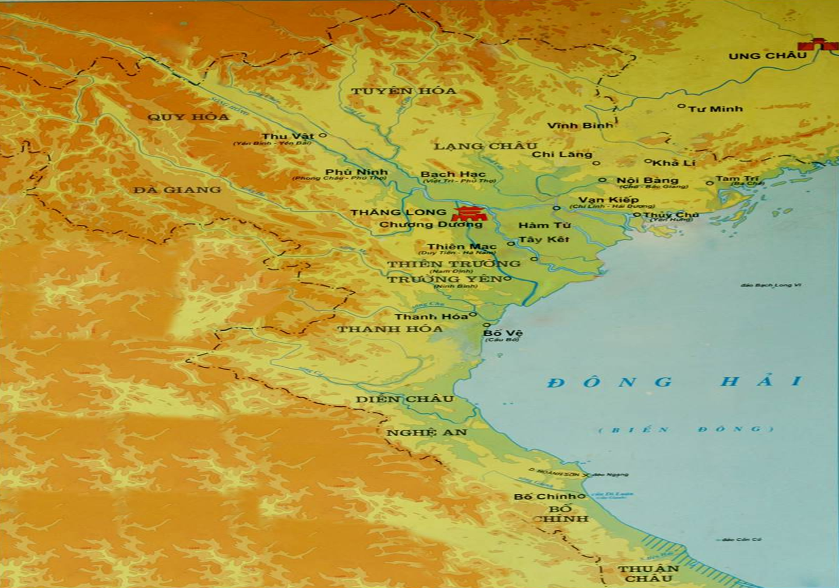
BẢN ĐỒ NƯỚC ĐẠI VIỆT THỜI TRẦN

Slide 9
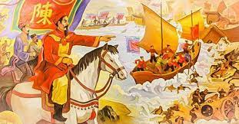
02
Nhà Trần
xây dựng đất nước

Slide 10
Dưới thời Trần bộ máy nhà nước được xây như thế nào?
Cả nước chia thành 12 lộ
Phủ
Châu
Huyện
Xã

Slide 11
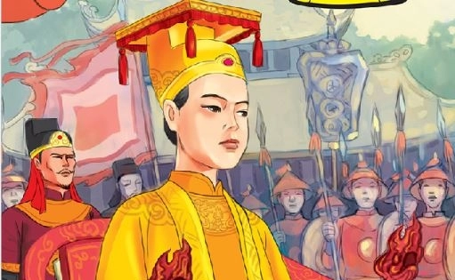
Dưới thời Trần cả nước chia thành 12 lộ, dưới lộ là phủ, châu, huyện, sau cùng là xã.
Mỗi cấp đều có quan cai quản.
Các vua Trần đặt ra lệ nhường ngôi sớm cho con và tự xưng là Thái thượng hoàng, cùng trông nom việc nước.

Slide 12
Mối quan hệ giữa vua với quan, giữa vua với dân ở nhà Trần như thế nào?

Slide 13
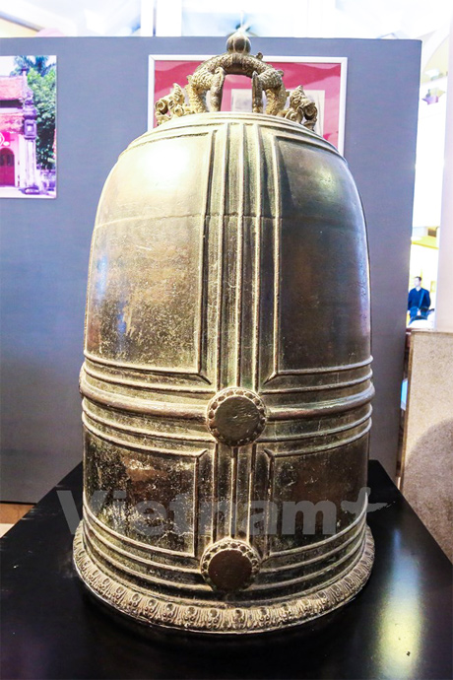
Vua Trần cho đặt chuông lớn ở thềm cung điện để dân đến đánh khi có điều gì cầu xin hoặc bị oan ức.

Slide 14
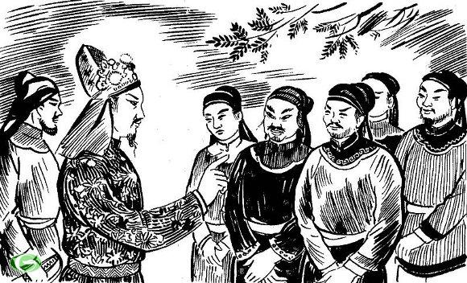
Trong các buổi yến tiệc, có lúc vua và các quan cùng nắm tay nhau, hát ca vui vẻ.

Slide 15
Để phòng thủ đất nước, nhà Trần chú ý xây dựng quân đội như thế nào?

Slide 16
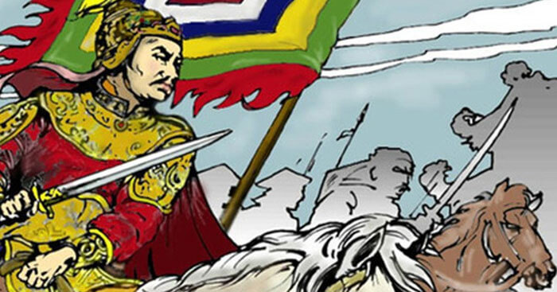
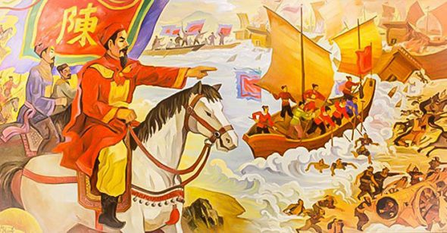
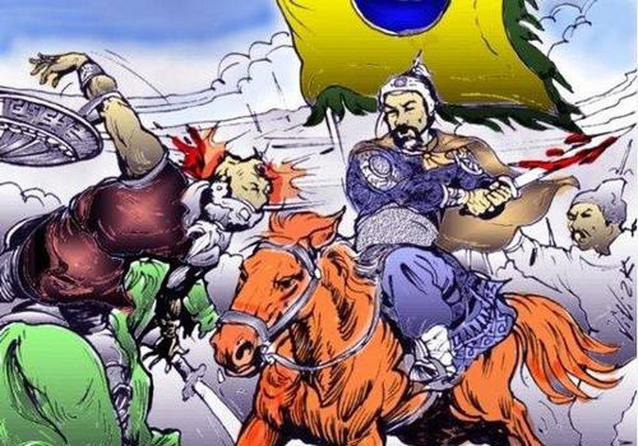
Để phòng thủ đất nước, nhà Trần chú ý xây dựng quân đội. Trai tráng khỏe mạnh được tuyển vào quân đội, thời bình thì ở làng sản xuất, lúc có chiến tranh thì tham gia chiến đấu.

Slide 17
Thời chiến
Thời bình
QUÂN ĐỘI
chiến đấu
sản xuất

Slide 18
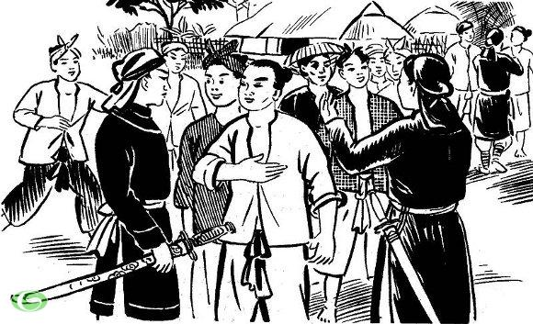

Slide 19
Ngoài các chức quan tương tự như thời Lý,
nhà Trần lập thêm những chức quan nào?
1
Hà đê sứ
để trông coi việc đắp đê và bảo vệ đê điều
Khuyến nông sứ
2
chăm lo, khuyến khích nông dân sản xuất
Đồn điền sứ
3
tuyển mộ người đi khẩn hoang.

Slide 20
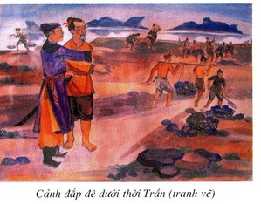
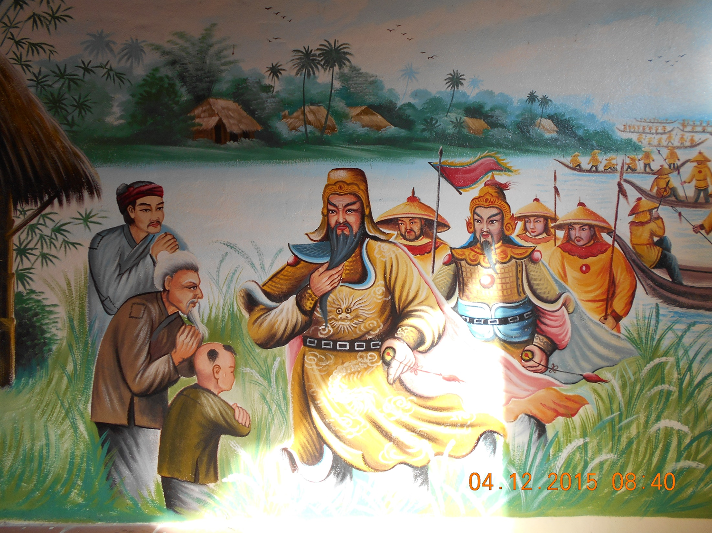

Slide 21
Nhà Trần rất quan tâm đến việc phát triển nông nghiệp và phòng thủ đất nước.

Slide 22
Dưới thời Trần cả nước chia thành 12 lộ, dưới lộ là phủ, châu, huyện, sau cùng là xã.
Vua nhà Trần
Luật lệ
Quan hệ với nhân dân và quan lại
Nông nghiệp
Quân đội
Thời bình: sản xuất
Thời chiến: chiến đấu
Khắn khít, gần
gũi, quan tâm
Ban thêm các chức quan: Khuyến nông sứ, Hà đê sứ, Đại đồn sức để chăm sóc nền nông nghiệp

Slide 23
Ghi nhớ
Đầu năm 1226, Lý Chiêu Hoàng nhường ngôi cho chồng là Trần Cảnh, nhà Trần được thành lập.
Nhà Trần rất quan tâm đến việc phát triển nông nghiệp và phòng thủ đất nước.

Slide 24
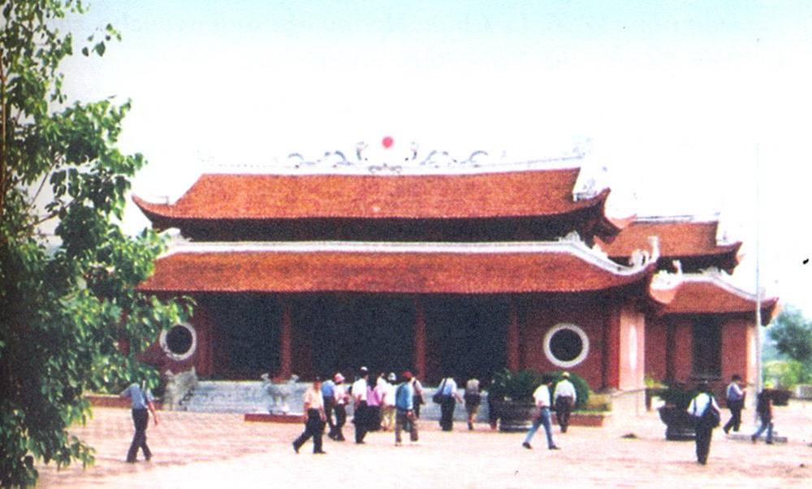
ĐỀN THỜ CÁC VỊ VUA THỜI TRẦN
(Đông Triều - Quảng Ninh)
Đền thờ được xây dựng trên một khuôn viên rất rộng, thoáng mát gồm đền ngoài và đền trong theo kiểu 8 mái, 3 gian, 2 chái ở các đầu mái uốn cong hình thuyền. Trên nóc mái có hình rồng uốn lượn và trái châu hình mặt trời ở giữa.

Slide 25
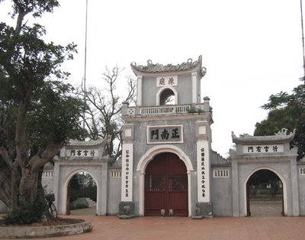
KHU ĐỀN THỜ HỌ TRẦN Ở NAM ĐỊNH
( Nơi có thờ 14 vị vua và 2 vị tướng họ Trần)

Slide 26
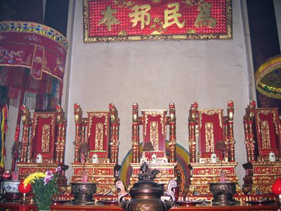
ĐỀN THỜ 14 VỊ VUA HỌ TRẦN
TƯỢNG VUA
TRẦN NHÂN TÔNG

Slide 27
Chủ đề: NHÀ TRẦN

Slide 28
CÂU HỎI 1
Sắp xếp các chữ cái sau thành tên một chức quan dưới thời nhà Trần: s/ ê/ H/ ứ/ à/ đ
Hà đê sứ

Slide 29
CÂU HỎI 2
Sắp xếp các chữ cái sau thành tên vị vua nữ duy nhất của Việt Nam:
C/ ý/ i/ H/ L/ h/ ê/ o/ u/ à/ n/ g
Lý Chiêu Hoàng

Slide 30
CÂU HỎI 3
Chức quan chăm lo cho nông dân
sản xuất là:
Khuyến nông sứ

Slide 31
CÂU HỎI 4
Sắp xếp các chữ cái sau thành từ
có nghĩa:
T/ à/ n/ n/ ầ/ h/ r
nhà Trần

Slide 32
DẶN DÒ
- Xem lại bài học
- Chuẩn bị:
Bài 13. Nhà Trần và việc đắp đê

Slide 33
Chúc các em học tốt!

